Slide 1
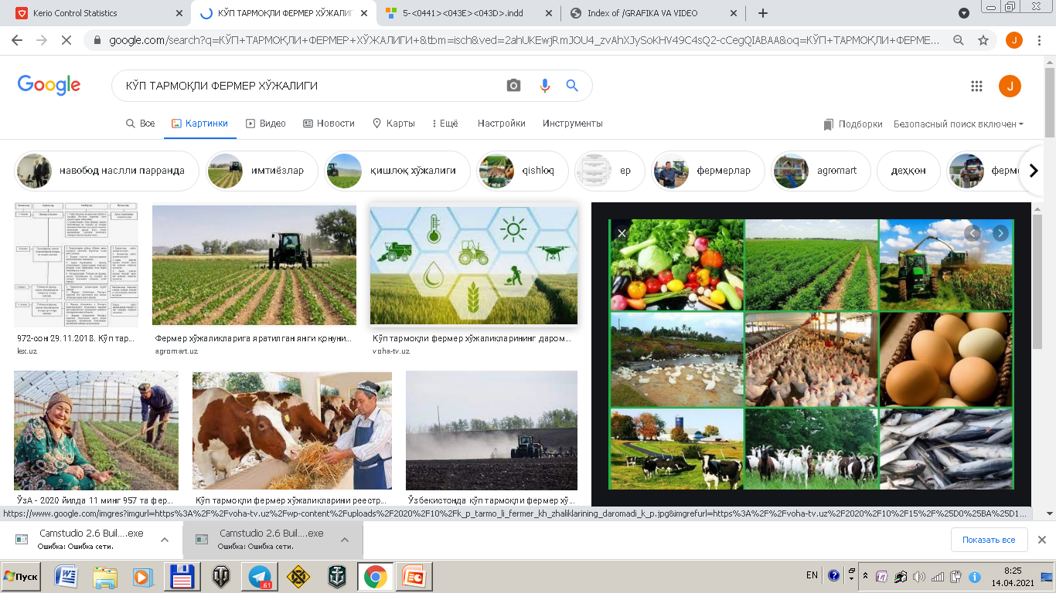
1-МАВЗУ. КЎП ТАРМОҚЛИ ФЕРМЕР ХЎЖАЛИГИ ФАОЛИЯТИНИ БАҲОЛАШ ВА БИЗНЕС РЕЖАЛАШТИРИШ” ФАНИНИНГ ПРЕДМЕТИ, МАҚСАДИ, ВАЗИФАСИ ВА ЎРГАНИШ УСУЛЛАРИ

Slide 2
Режа:
1.Фаннинг предмети, мақсади, вазифалари.
2.Фаннинг ўрганиш ва тадқиқот усуллари.
3.Режалаштиришнинг асосий тамойиллари.

Slide 3
Фанининг предмети ҳамда мақсад ва вазифалари
Бозор иқтисодиёти шароитида кўп тармоқли фермер хўжалиги фаолиятини боҳолаш ва бизнес режалаштириш тизимини тубдан қайта шакллантириш давр талабига айланмоқда. Кейинги йилларда республикамизда қишлоқ хўжалигини тубдан ислоҳ қилиш борасида олиб борилаётган кенг кўламли ишлар натижасида қишлоқда хўжалик юритишнинг бутунлай янги типдаги шакли, яъни марказдан режалаштирилиб бошқариладиган эмас, балки ўз хўжалигини мустақил бошқарадиган ва биринчи навбатда ундан ўзи манфаатдор бўлган тадбиркорлар синфи - фермерлар пайдо бўлмоқда.
Қишлоқ хўжалигининг тармоқ хусусиятига хос бўлган бир қатор омиллар таъсирида бу соҳа корхоналарининг рақобатли бозор шароитида самарали фаолият кўрсатиши имкониятлари чегараланган. Шу нуқтаи-назардан ёндошганда қишлоқ хўжалиги корхоналарининг самарали фаолият юритиши кўпроқ корхонанинг режалаштириш тизимига, яъни аниқ хисоб-китобларга асосланиб ва истиқболни эътиборга олиб тузилган бизнес режаларга боғлиқ бўлиб бормоқда. Корхоналар бозор иқтисодиёти шароитида пухта тайёрланган бизнес-режаларсиз барқарор ишлай олмаслигини таъкидлаш лозим. Чунки, кучли рақобат муҳитида айнан бизнес-режа корхонанинг бундан буён қандай фаолият кўрсатиши лозимлигини, бизнесни бошқари ш ва узоқ муддатли корхона стратегиясининг йўналишларини, молиявий барқарорлик кўрсаткичларини ва инвестицион фаолият самарадорлигини аниқлаб беради.

Slide 4
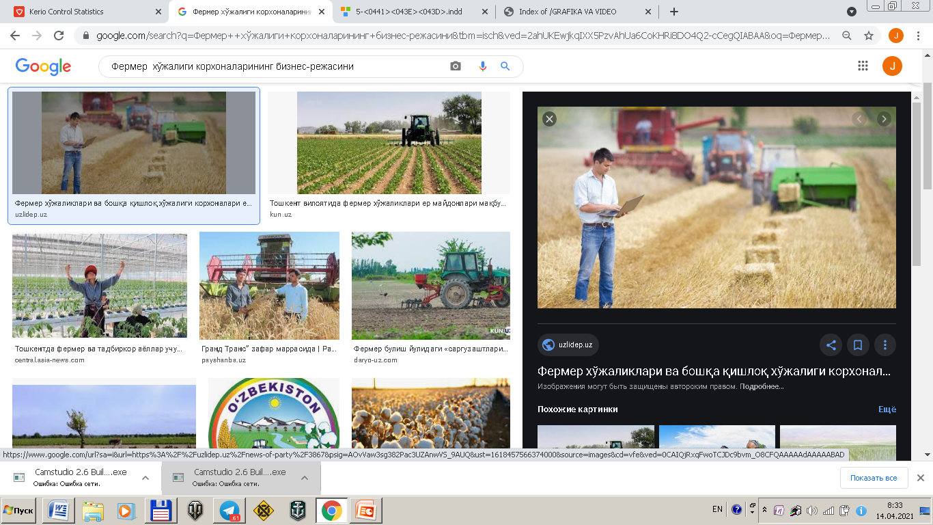
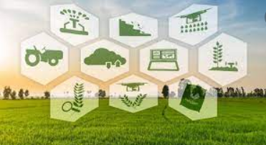
Кишлоқ хўжалигининг барқарор иқтисодий асосини, такрор ишлаб чиқариш жараёни ривожлантирилишини таъминлайдиган иқтисодий муносабатлар тизимини яратишда, бозор иқтисодиёти шароитида фермер хўжалиги корхоналари фаолиятини режалаштириш ва бизнес-режалар тузиш тизимини ўрганиш “Кўп тармоқли фермер хўжалиги фаолиятини боҳолаш ва бизнес режалаштириш” фанининг предмети ҳисобланади.
Фермер хўжалиги корхоналарининг бизнес-режасини шакллантиришга таъсир этувчи омилларни чуқур таҳлил этиш асосида, корхонанинг бизнес-режасини тўғри шакллантириш ва бу тизимни такомиллаштириш «Кўп тармоқли фермер хўжалиги фаолиятини боҳолаш ва бизнес режалаштириш» фанининг мақсадини ташкил этади.

Slide 5
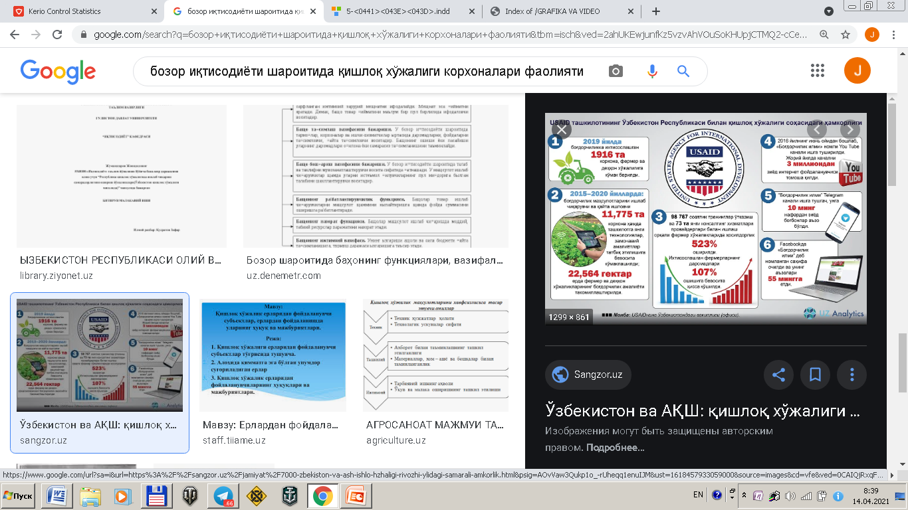
Қўйилган мақсаддан келиб чиқиб қуйидаги асосий вазифалар ечимининг назарий, услубий асосларини ўргатиш лозим:
Бозор иқтисодиёти шароитида қишлоқ хўжалиги корхоналари фаолиятини режалаштиришнинг моҳиятини, аҳамиятини ва унинг иқтисодий самарадорликка таъсирини ўрганиш;
Режалаштириш тизимининг шакллари, таркибий элементлари, тузиш услубиёти ва асосий кўрсаткичларини ўрганиб, ягона тизимга келтириш;
Қишлоқ хўжалиги корхоналарининг амалдаги йиллик ишлаб чиқариш-молиявий фаолияти бизнес-режаси мазмунини ўрганиш ва унинг бажарилиши ҳолатини таҳлил этиш;

Slide 6
давлат эҳтиёжлари учун қишлоқ хўжалиги маҳсулотларини етиштириш харажатларини молиялаштиришга тузиладиган бизнес-режани шакллантириш ва асослаш механизмини ўрганиш;
асосий капиталга киритиладиган маблағларни молиялаштиришга банк кредитларини жалб этишнинг бизнес-режасини асослашни ўрганиш;
бозор иқтисодиёти шароитида корхоналарнинг молиявий фаолиятини режалаштириш тизимини такомиллаштириш йўналишларини ишлаб чиқиш ва инвестицион лойиҳаларни молиялаштиришга маблағлар жалб этишга йўналтирилган бизнес-режаларнинг самарадорлигини оширишга оид назарий ва амалий тавсияларни ўрганиш.

Slide 7
2. Фаннинг ўрганиш ва тадқиқот усуллари
Қишлоқ хўжалиги корхоналари фаолиятини режалаштириш қоидалар, йўллари ва усуллари йиғиндиси режалаштириш услубиётини ташкил этади. Бозор иқтисодиёти шароитларида корхоналар ўз фаолиятини режалаштиришни мустақил равишда амалга оширади. Бироқ бу режалаштиришнинг текшириб кўрилган ва фойдали усулларидан воз кечишни англатмайди. Бугунги шароитларда ҳам корхоналар фаолиятини режалаштириш-техник-иқтисодий ҳисоб-китоблар, прогрессив норма ва нормативлар, иқтисодий таҳлил, муқобил вариантларни танлашга асосланади
Режалаштиришнинг энг кўп тарқалган усуллари қаторига қуйидагиларни: диалектика, индуктив, дедуктив, таҳлил, синтез, баланс, вариант, норматив, меъёрий-ресурс, мақсадли дастурлаш, далилларни йиғиш, позитив, статистик, монографик, ҳисоб-аналитик, тажриба усули ҳамда иқтисодий-математик усуллардан кенг фойдаланилади.

Slide 8
Бошқа фанлар каби «Кўп тармоқли фермер хўжалиги фаолиятини боҳолаш ва бизнес режалаштири» фанининг услубий асосини илмий тафаккурнинг диалектика усули ташкил этади.
Диалектик усул ҳамма ҳодисалар ва жараёнлар доимий ўзгаришда ва ўзаро боғлиқликда ривожланади, бири иккинчисини келтириб чиқаради деб тушунтиради. Диалектик усул ривожланиш жараёнини оддий ўсиш жараёни деб эмас, балки оддийликдан мураккабликка, миқдор ўзгаришларидан сифат ўзгаришларига ўсиб ўтувчи мураккаб жараён деб баҳолайди. Бундан шундай хулоса қилиш мумкинки, корхонанинг ҳозирги даражаси мутлақ эмаслигини, маълум шароитлар ўзгариши билан ўзгариб туриши, ҳамма ишлаб чиқариш тармоқлари ва омиллари ўзаро боғлиқликда ҳаракатланишини тушуниб етиши керак. Масалан, чорвачилик тармоғи деҳқончиликка бевосита боғлиқлигини, ўз навбатида чорвачилик тармоғи деҳқончилик тармоғининг ривожланишига таъсир этишини тушуниб етиш лозим. Ишлаб чиқариш ҳажми ер майдони ва унинг унумдорлигига, меҳнат ва капитал ҳажмига боғлиқлигини ифода этади. Шунингдек, ишлаб чиқариш ҳажми билан корхонанинг пул маблағларига, бошқа турдаги моддий-техника воситаларига бўлган талаби ўртасида ёки минерал ўғитлар ва ем-ҳашак сарфи билан экинлар ҳосилдорлиги ҳамда чорва моллари маҳсулдорлиги ўртасида ўзаро боғлиқлик мавжуд.

Slide 9
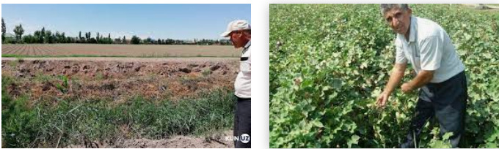
«Кўп тармоқли фермер хўжалиги фаолиятини боҳолаш ва бизнес режалаштири» фанини ўрганиш – иқтисодий жараёнларни кузатиш ва зарур маълумотларни йиғишдан бошланади. Иқтисодчилар аввало маълум иқтисодий муаммога тааллуқли далилларни аниқлайдилар ва тўплайдилар. Далилларни таҳлил қилиш орқали иқтисодий хулоса ёки иқтисодий назария яратилади. Иқтисодий хатти-ҳаракатларни ўрганишда иқтисодий тадқиқот назариядан айрим далилларга ва аксинча далиллардан умумий назарияга қараб ҳаракатланиши мумкин.

Slide 10
Иқтисодий тадқиқот айрим далиллардан иқтисодий назарияга қараб ҳаракат қилганда индуктив усулни, назариядан айрим далилларга қараб ҳаракат қилганда дедуктив усулни ифода қилади.
Таҳлил усулидан фойдаланишда ҳодисаларни майда бўлакларга, алоҳида-алоҳида далилларга ажратиб ўрганилса, синтез усулида ҳодисаларни айрим далилларни бирлаштириш, биргаликда, ўзаро боғлиқликда ўрганиш орқали умумлаштирилади ва хулоса қилиниб, турли назариялар яратилади. Аммо, бундан хатога йўл қўймаслик учун алоҳида олинган тасодифан қўлга киритилган далиллардан эмас, балки ўрганилаётган объектга тегишли барча далиллар йиғиндисидан фойдаланиш мақсадга мувофиқдир.

Slide 11
Позитив усулда ҳақиқий маълумотлар ва далиллар ўрганилиб маълум хулосалар чиқарилади. Масалан, позитив усул орқали фермер хўжаликларида кейинги йил режа кўрсаткичлари шаклланишига таъсири аниқланади.
Меъёрий-ресурс усулида корхона ишлаб чиқариш жараёнининг асосий омиллари бўйича ишлаб чиқариш салоҳиятига баҳо берилади. Ишлаб чиқариш салоҳияти деганда корхонада мавжуд меҳнат, моддий ва молиявий ресурсларнинг ҳажми ва улар ўртасидаги ўзаро боғлиқлик ва мутаносиблик даражаси тушунилади.
Ишлаб чиқариш салоҳиятини аниқлашда корхонанинг ер ресурслари, асосий воситалари ва айланма маблағлари ҳамда меҳнат ресурсларига натурал ёки қиймат шаклида баҳо берилади.
Меъёрий-ресурс усули қатъий равишда режалаштиришнинг норматив базасига таянади. Унга илмий асосланган нормалар ва нормалаштириш мезонлари киради. Норма деганда маълум бир техникавий-иқтисодий кўрсаткичларнинг илмий жиҳатдан йўл қўйилиши мумкин бўлган чегаравий миқдорига айтилади. Қишлоқ хўжалигида моддий ресурслар сарфининг, меҳнат сарфлари ва иш ҳақининг, табиий камайиш миқдорининг ва бошқа кўрсаткичларнинг нормалари мавжуд.

Slide 12
Баланс усули режалаштиришнинг энг асосий усули бўлиб, ер ресурслари, меҳнат ресурслари, энергетик ресурслар, материал ресурслар ва молиявий ресурслар балансларини тузиш орқали режанинг айрим бўлимлари ва кўрсаткичлари ўртасида мувофиқлик ҳамда муттаносиблик таъминланади.
Баланс усули норматив усули билан биргаликда қўлланади. Норматив усулида ресурсларни сарфлашнинг йўл қўйиш мумкин бўлган энг юқори ва энг қуйи чегаралари аниқланади. Бунда ишлаб чиқаришни режалаштириш ва ташкил этишда норма ва норматив каби тушунчалардан фойдаланилади.
Норма (меъёр) – бу, белгиланган сифатдаги маҳсулот бирлиги (иш, хизмат) тайёрлаш учун сарфланувчи хом ашё, материал, ёқили, энергия ва бошқа ресурслардан фойдаланишнинг йўл қўйилиши мумкин бўлган максимал ёки минимал чегарасидир. Агар ресурслардан фойдаланиш нормаларини камайтириш маҳсулот сифатининг пасайишига ёки белгиланган стандартлар талабларининг бузилишига олиб келадиган бўлса, у ҳолда бу нормаларни камайтириш мумкин эмас.

Slide 13
Норматив – бу, нисбий катталик бўлиб, асосан фоизлар ёки коэффитциентлар ёрдамида акс эттирилади. У меҳнат воситалари ва предметларидан фойдаланиш даражасини, уларнинг ҳар бир майдон бирлиги, оғирлик бирлиги, ҳажм бирлигига сарфланишини тавсифлаб беради. Масалан, асосий фондларнинг бирлик қийматига маҳсулот ишлаб чиқариш (фонд қайтими), сутнинг мойлилик, винонинг спиртлилик даражаси (фоизларда), автомашинанинг босиб ўтган йўли, автомобил шинасининг эксплуататцияси ва ҳоказо
Норма ва нормативлар прогрессив тавсифга эга бўлиши, яъни уларни ишлаб чиқишда замонавий фан, техника ва технология ривожланишининг даражаси, меҳнат ва ишлаб чиқаришни ташкил этиш, ишлаб чиқариш қувватларидан тўли фойдаланиш ҳамда илғор корхоналарнинг тажрибаларини ҳисобга олиш зарур. Шунингдек, улар доимий равишда қайта кўриб чиқилиши, эскирган норма ва нормативлар янги, хўжалик ҳаёти ва давр талабларига жавоб берувчи норма ва нормативлар билан алмаштирилиши лозим.

Slide 14
Норма ва нормативлар қуйидаги асосий гуруҳлар асосида ишлаб чиқилади:
тирик меҳнат харажати нормалари (маҳсулот бирилигига сарфланувчи иш ватқи нормаси, вақт бирилигида ишлаб чиқариш нормаси, хизмат кўрсатиш нормаси, миқдор нормативи);
моддий харажат нормалари (хом ашё, материал, ёқилғи, энергия, бутловчи қисмлар);
ишлаб чиқариш жараёнини ташкил этиш нормативлари (ишлаб чиқариш циклининг давомийлиги, тугалланмаган ишлаб чиқариш ҳажми, ишлаб чиқариш заҳиралари ва ҳоказо);
меҳнат воситаларидан фойдаланиш нормалари (машиналар, асбоб ускуналар, механизмлар, қурилмалар);
корхона, бўлим, асбоб-ускуналарнинг лойиҳа қувватига чиқиш вақти нормалари.

Slide 15
Вариант ёки ҳисоб-конструктив усул
техникавий-иқтисодий коэффицентларнинг, моддий-пул харажатларининг, тармоқлараро ва ишлаб чиқариш элементлари мутаносиблигининг турли вариантларини ишлаб чиқиш ётади.

Slide 16
Мақсадли дастурлаш усули
Корхонани ривожлантиришнинг асосий вазифаси, мақсади аниқланиб, уни ҳал қилишнинг воситалари ва йўллари ишлаб чиқилади. Бу усул узоқ муддатли истиқбол режаларни ишлаб чиқишда ҳал қилувчи аҳамиятга эга бўлади.

Slide 17
Далилларни йиғиш :
Борлиқни илмий англашнинг бошланиши холос. Қишлоқ хўжалиги корхоналари табиий-иқлим уй шарт-шароитлар техник-технологик таъминланганлик, ишлаб чиқаришни ташкил этилиши, меҳнат унумдорлиги ва иқтисодий самарадорлик жиҳатидан турли даражада ривожланиш хусусиятларига эга. Шу туфайли алоҳида олинган хўжаликнинг маълумотлари бошқа шароитларда жойлашган хўжаликлар учун мос келмаслиги мумкин. Бунинг учун турли маълумотлар ва далилларни чуқур таҳлил этиш асосида назарий умумлаштириш лозим бўлади.

Slide 18
Далилларни кенг қамровли таҳлил этиш учун иқтисодий тадқиқотнинг турли усулларидан фойдаланилади. Уларнинг ичида энг кўп статистик, иқтисодий-математик, монографик, тажриба усулларидан фойдаланилади.
Статистик, яъни динамика қарорлари, ўртача сонлар, гуруҳлаштириш аналитик, кореляцион, дисперсион ва регрессион таҳлил усуллари динамик қаторлар, ўртача сонлар, гуруҳлаштириш усуллари орқали хўжаликда содир бўладиган миқдор ўзгаришлар қандай сифат ўзгаришларига олиб келиши, айрим омиллар ва далиллар ўртасида қандай алоқа ва боғланишлар борлиги анқланади.
Монографик усул орқали бирон воқеа ёки далил унга таъсир этувчи ҳар бир жараён ўрганилиши таъминланади.

Slide 19
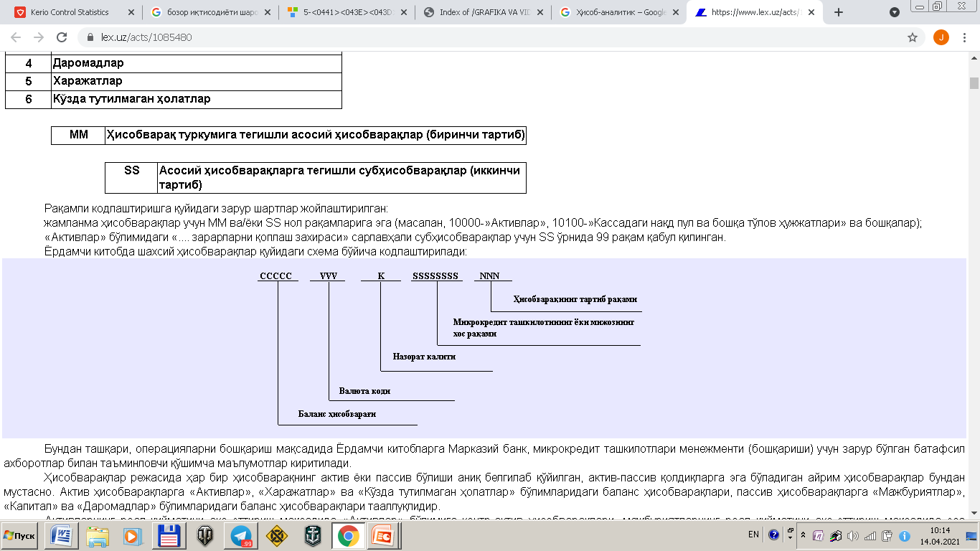
Ҳисоб-аналитик усул бирон тадбирни белгилашда ёки хўжаликнинг истиқболи билан боғлиқ тадбирларни ишлаб чиқишда кенг фойдаланилади.
Тажриба усули норматив асосда белгиланган меъёрий тадбирни ёки бирон-бир назарияни кенг миқиёсда қўллашдан олдин кичик доирада синаб кўришдир. Агар бу синов натижалари амалда ўзини оқласа, худди шу шароит бўлган жойларда уларни кенг қўллашга тавсия этишдир. Чунки амалиёт-ҳақиқат мезонидир. Маълумки, бирон бир натижа, масалан, хўжаликнинг фойдалилик даражаси жуда кўп омилларга боғлиқ.

Slide 20
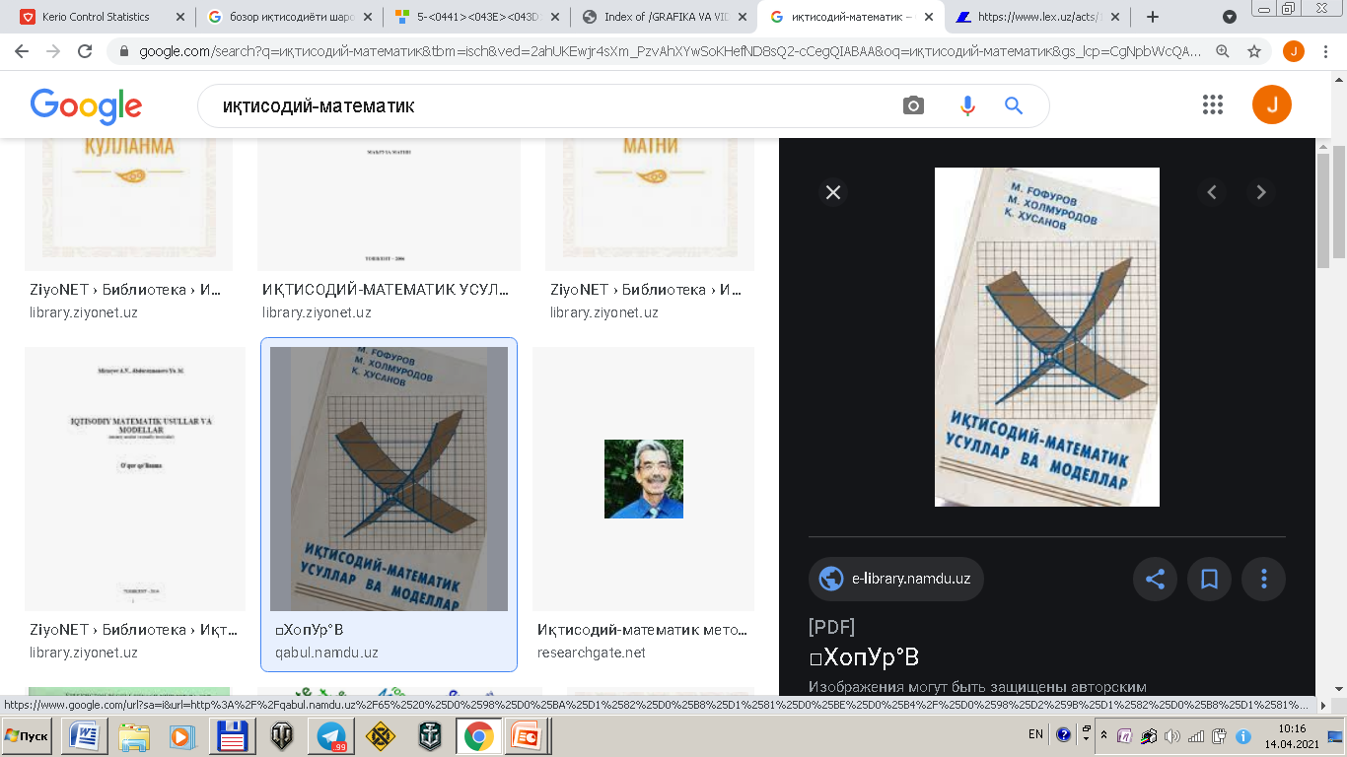
иқтисодий-математик усул қўлланилган ҳолда ҳамма омиллар таъсирини миқдор жиҳатдан ҳисобга олиш имкониятини берадиган моделлардан фойдаланилади.
Иқтисодий-математик усул режанинг энг мақсадга мувофиқ (оптимал) вариантларини аниқлашда, иқтисодий, ташкилий ҳамда техник жараёнларни оптималлаштиришда кенг фойдаланилади. Масалан, экин майдонларини, пода структурасини ҳамда механизация ишларини трактор маркалари ўртасида тақсимлашнинг оптимал йўлларини аниқлашда жуда қўл келади.

Slide 21
3. Режалаштиришнинг асосий тамойиллари:
Қишлоқ хўжалиги корхоналарида ишлаб чиқаришни ривожлантиришнинг ижтимоий-иқтисодий, ташкилий, техникавий ва технологик кўрсаткичлари ўртасидаги ўзаро боғлиқлик ва нисбатларни таъминлаш, ривожланиш йўллари ва суръатлари, тармоқлар ва бўлинмалар, такрор ишлаб чиқаришнинг асосий бўғинлари ўртасида тўғри мутаносибликни шакллантириш жараёнига режалаштириш деб аталади.
Режалаштиришнинг яна бир муҳим тамойили илмийлик бўлиб, аввало тайёрланаётган режалар бажарилиши учун улар илмий жиҳатдан асосланган бўлиши керак. Режалар жамиятни ва ишлаб чиқаришни ривожлантиришнинг объектив иқтисодий қонунлари ва қонуниятларига мос келиши, фан ва техниканинг энг сўнгги ютуқларига, табиий, рақобатчилик ва бозор талабларини ҳисобга олишга иқтисодий ва маҳаллий шарт-шароитларга, илғорлар тажрибаларига таяниши ва корхонанинг мавжуд ресурс салоҳиятига асосланиши лозим. Режалаштиришнинг илмийлиги, жонли меҳнат ва маҳсулотга айланган меҳнат харажатларининг энг кам миқдорида иложи борича юқори натижаларга эришишга, шунингдек, корхона ходимлари манфаатдорлигини оширишга кўмаклашади.

Slide 22
Комплекслилик тамойили ишлаб чиқаришни, биринчидан, замон ва маконда, иккинчидан, ишлаб чиқаришни бошқаришнинг горизонтал ва вертикалида, учинчидан, ишлаб чиқаришнинг ресурс асосларини таъминлашда, тўртинчидан, ишлаб чиқаришдаги “тор жойларни” ҳисобга олиш ва уларни йўқотиш чора-тадбиралрида, бешинчидан, ходимларнинг ўз меҳнатлари натижасидан моддий ва маънавий қониишида, олтинчидан, корхонанинг мўлжалланаётган даромад ёки фойда олишини амалга оширишни кўзда тутади.
Пропортционаллик нафаат ишлаб чиқаришни режалаштиришда, балки ишлаб чиқаришни бошқаришда ҳам муҳим аҳамият касб етади. Зарур пропортцияларга амал қилиш ишлаб чиқариш воситалари ва ишчи кучининг цехлар ва иш жойлари бўйича ҳамда ишлаб чиқариш босқичларида тўғри тақсимланишига ва улардан тўғри фойдаланишга кўмаклашади. Пропортцияларга амал қилмаслик эса, аксинча, ишлаб чиқаришнинг баъзи участкаларда кучайиб, бошқаларида пасайишига, яъни диспропортцияларнинг вужудга келишига ҳамда корхоналарнинг норитмик тарзда фаолият юритишига сабаб бўлади. Зарурий пропортционалликни таъминлашда ишлаб чиқаришни ташкил этишни техник-иқтисодий нормалаштириш катта рол ўйнайди.

